Slide 1
27 marca
Międzynarodowy
Dzień Teatru

Slide 2
Czy wiesz, że….?
Teatr powstał 2500 lat temu w Grecji.
Był on związany z obrzędami ku czci boga Dionizosa- boga winnej latorośli. Na jego cześć dwa razy do roku obchodzono święta nazywane Dionizjami: Wielkimi (w miastach) oraz Małymi (na wsiach).
Podczas uroczystości śpiewano pieśni zwane dytyrambami, które dały początek dziełom teatralnym.
Przedstawienia teatralne odbywały się na wolnym powietrzu, w miejscach mogących pomieścić wszystkich chętnych widzów. Najczęściej były to zbocza gór, posiadające świetną akustykę. Później Grecy zaczęli wznosić na zboczach pierwsze amfiteatry.
W teatrze mogli grać tylko mężczyźni, ubrani w maskę, chiton i koturny.

Slide 3
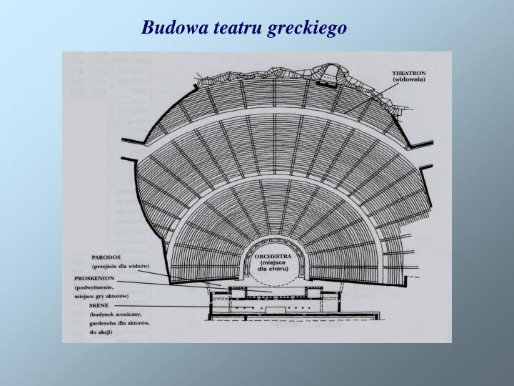

Slide 4
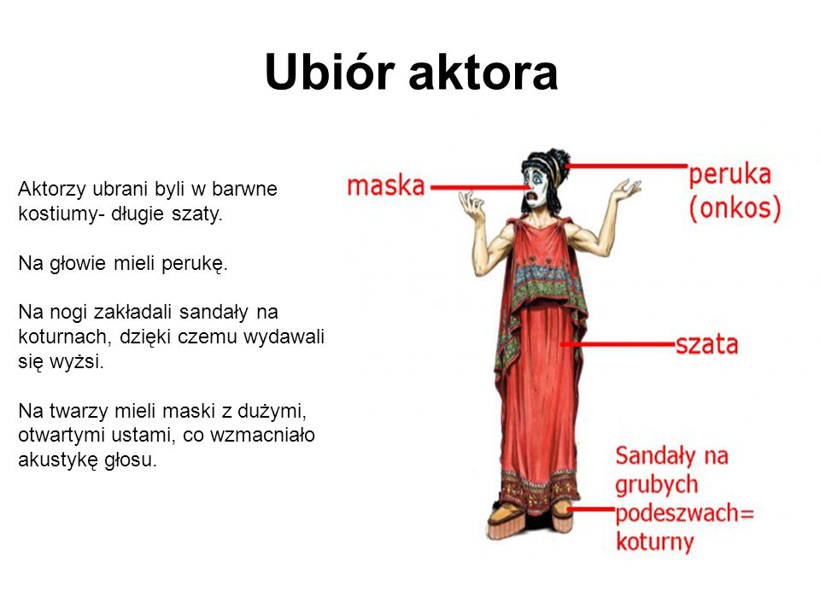

Slide 5
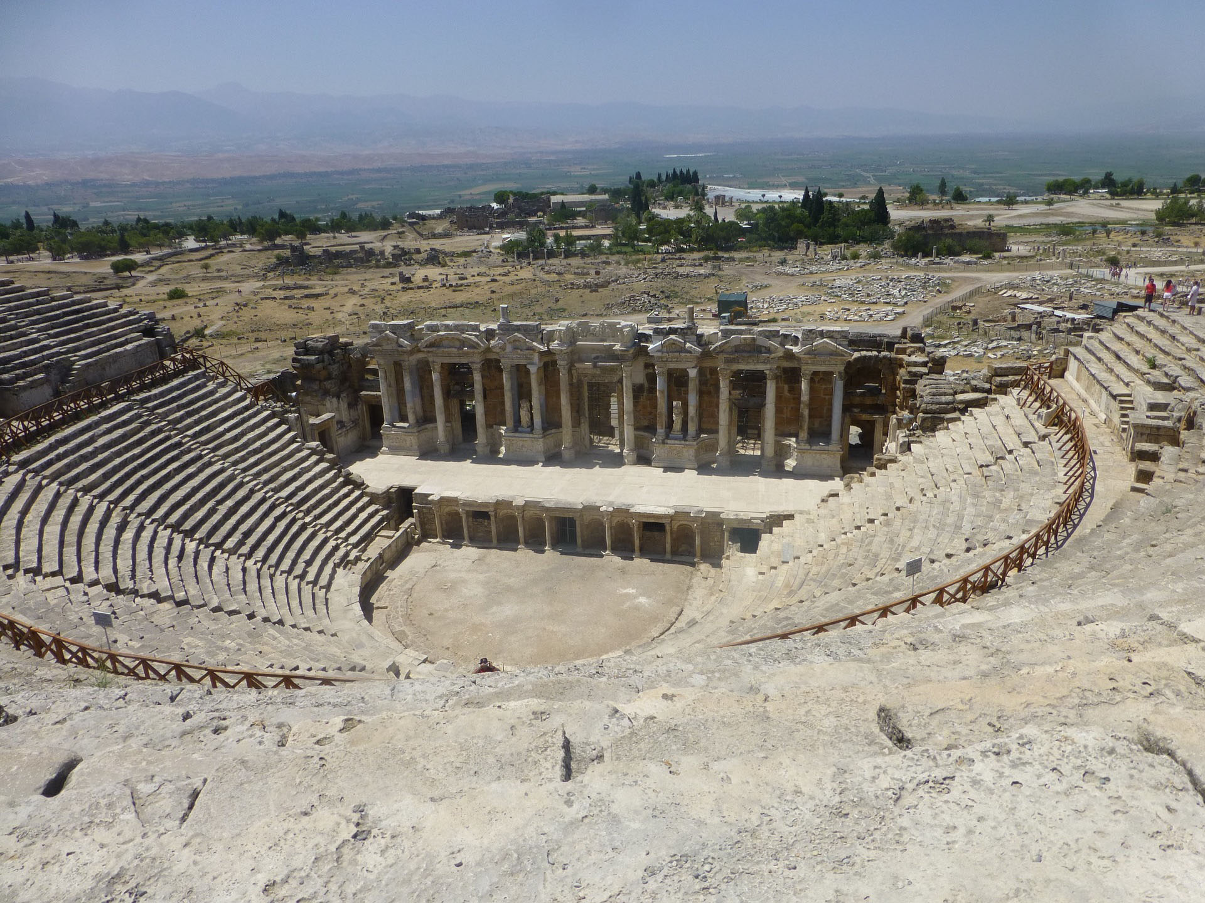
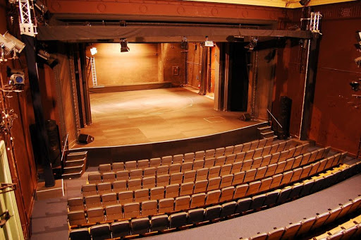
Teatr dawniej ….i dziś
);

Slide 6
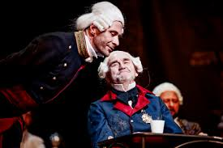
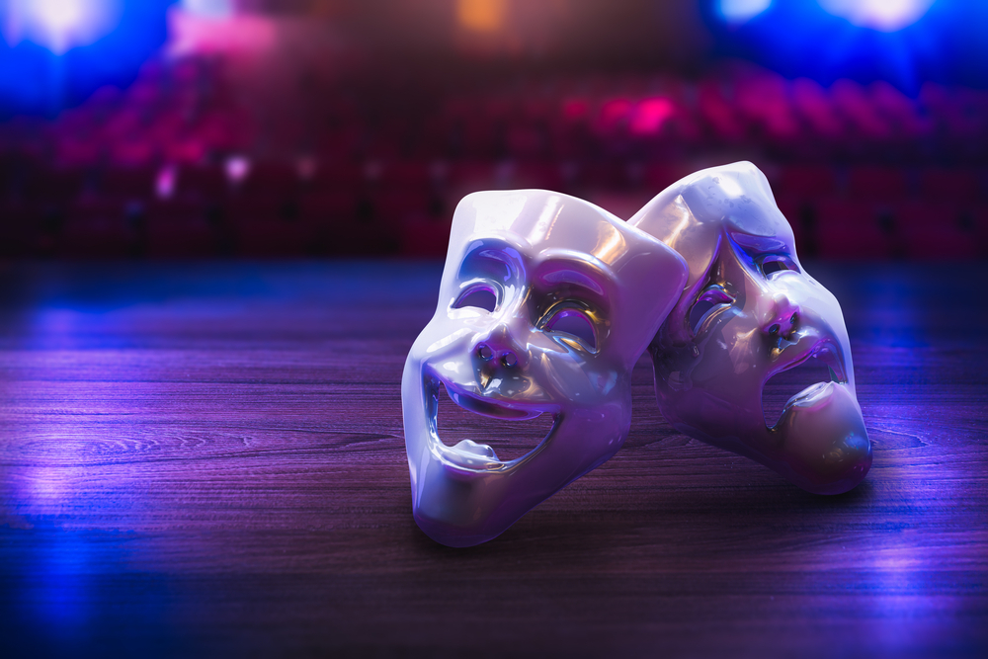
Te pojęcia warto znać….
AKTOR- osoba grająca w sztuce;
ANTRAKT- przerwa pomiędzy aktami w czasie spektaklu;

Slide 7
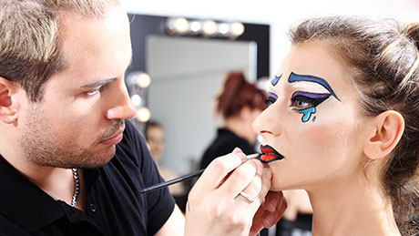
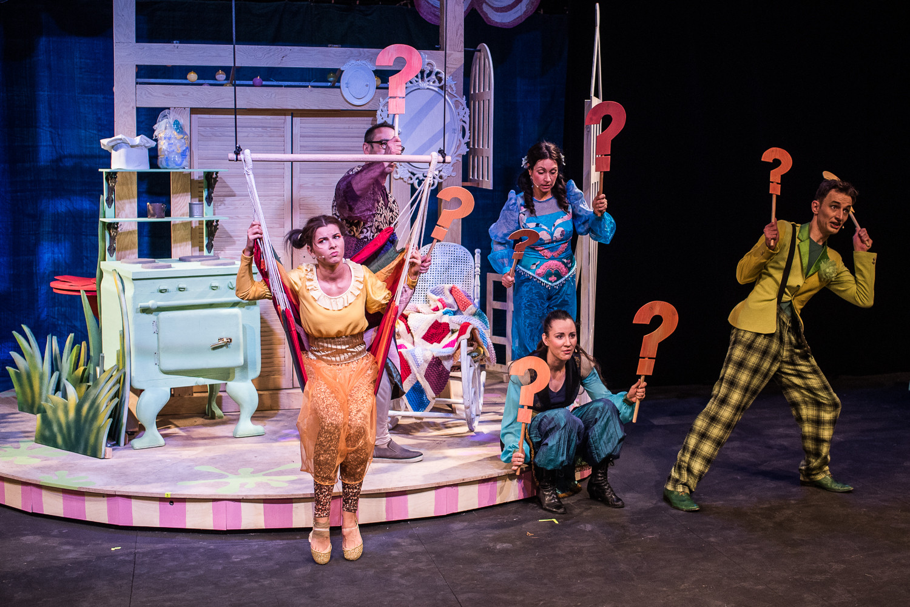
CHARAKTERYZATOR- osoba nadająca twarzy i sylwetce aktora cech granej przez niego postaci (wieku, osobowości, wyglądu zewnętrznego);
DEKORACJA- wystrój sceny;

Slide 8
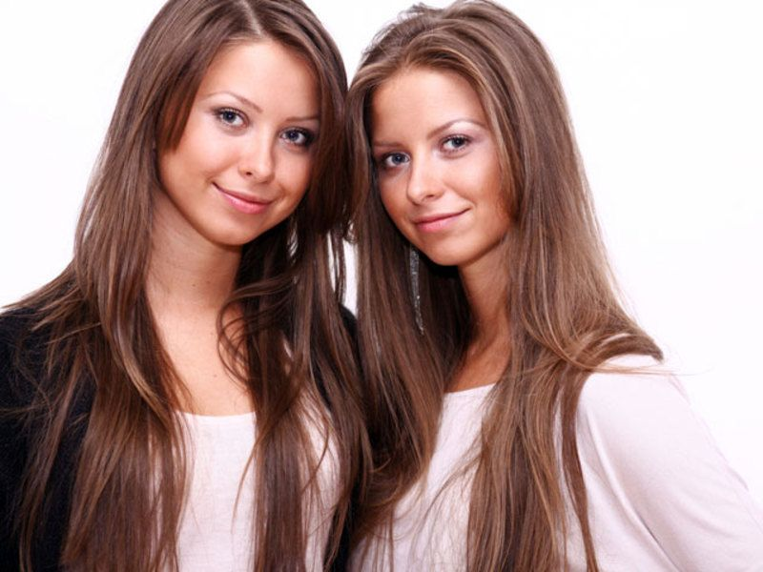
DUBLER - osoba zastępująca aktora na scenie, kiedy aktor sam nie może wystąpić;

Slide 9
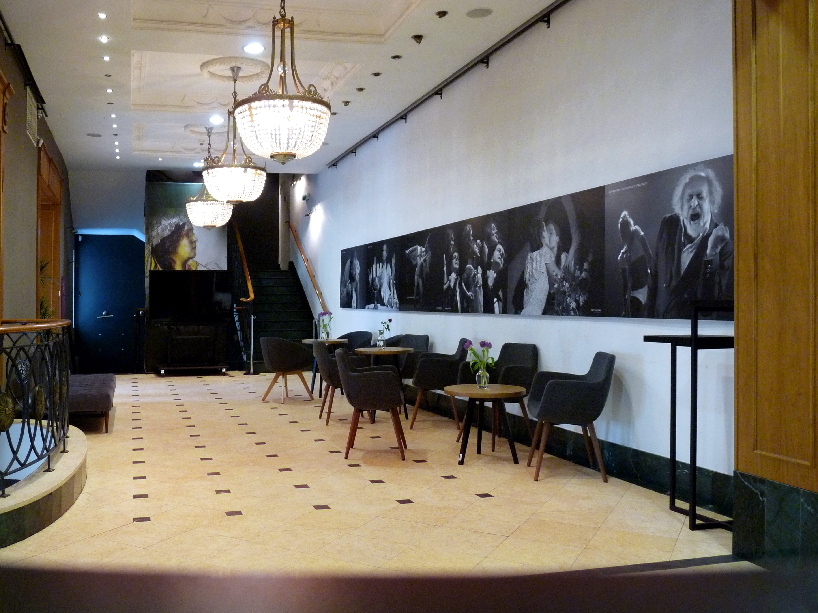
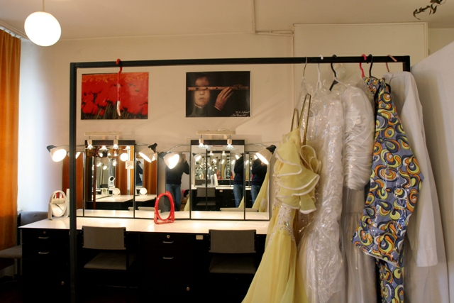
FOYER- miejsce odpoczynku widzów podczas antraktu;
GARDEROBA- pomieszczenie, w którym aktorzy przygotowują się do występu na scenie;

Slide 10
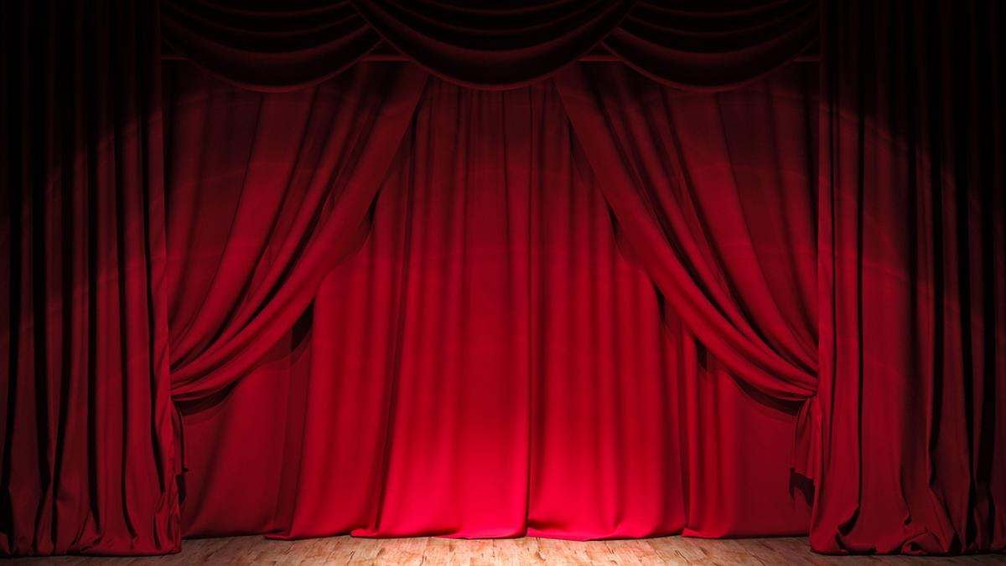
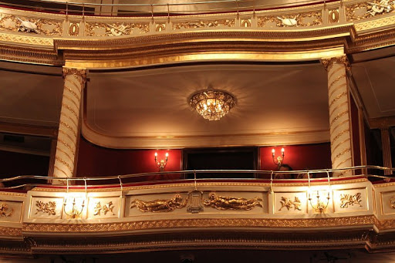
KURTYNA- element dekoracji teatralnej, spada, gdy kończy się przedstawienie;
LOŻA- małe, kilku-, kilkunastoosobowe pomieszczenie dla widzów, wyodrębnione w balkonach teatralnych;

Slide 11
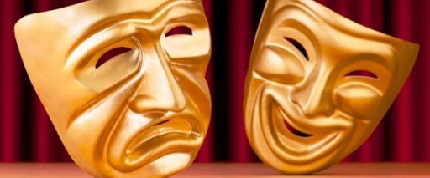
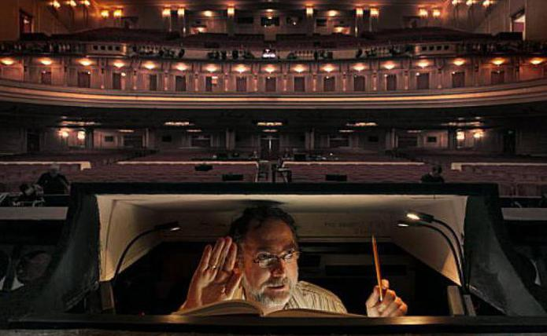
REKWIZYT- przedmiot używany podczas przedstawienia;
SUFLER- osoba podpowiadająca aktorowi podczas przedstawienia;

Slide 12

Jakie informacje zawiera afisz teatralny?
- tytuł - autor - reżyser - miejsce wystawienia - obsada oraz część ilustracyjna.

Slide 13
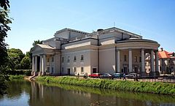
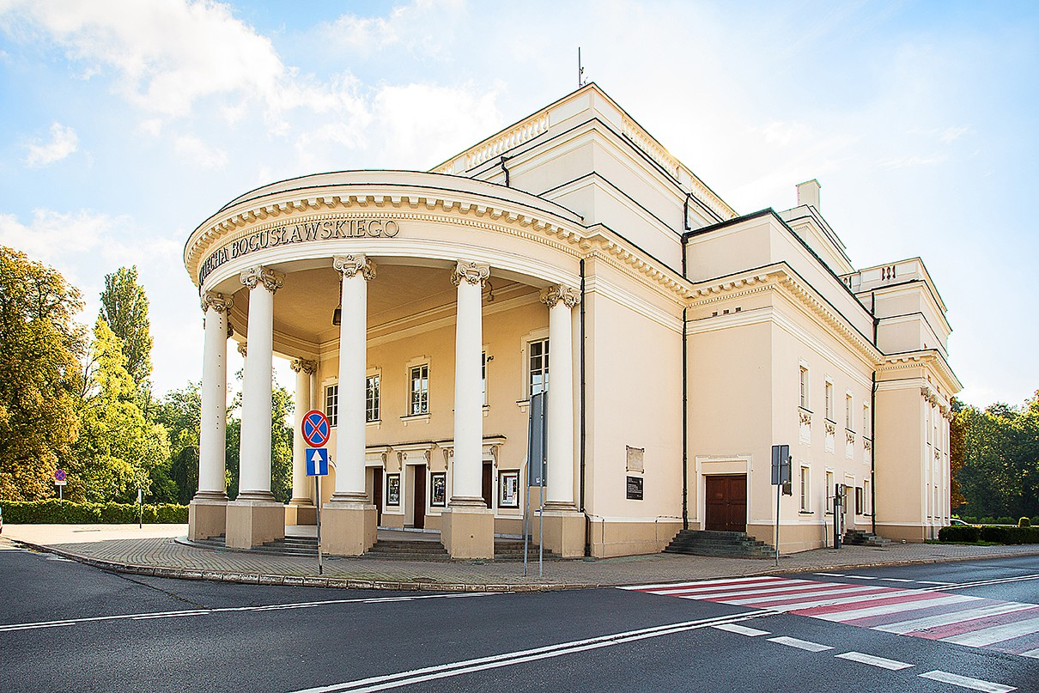
Kalisz też ma swój teatr…
Został założony w 1801 r. przez Wojciecha Bogusławskiego. Jest honorową sceną narodową i trzecim najstarszym teatrem dramatycznym w Polsce; od 1936 nosi imię założyciela. Od 1961 r. organizuje Kaliskie Spotkania Teatralne. Budynek teatru został wzniesiony w latach1920–1923.

Slide 14




Slide 15
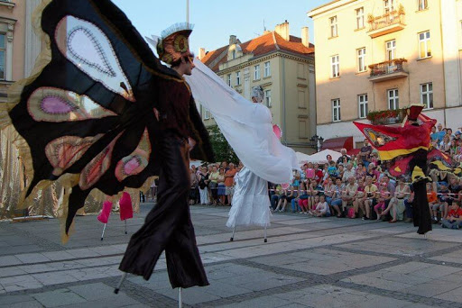
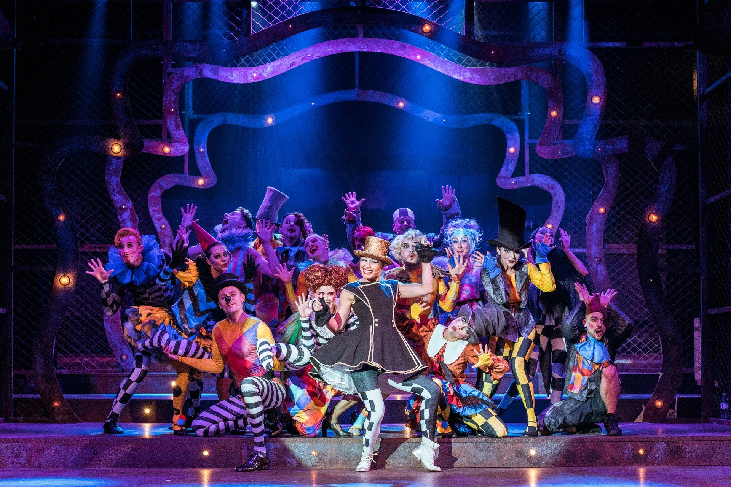
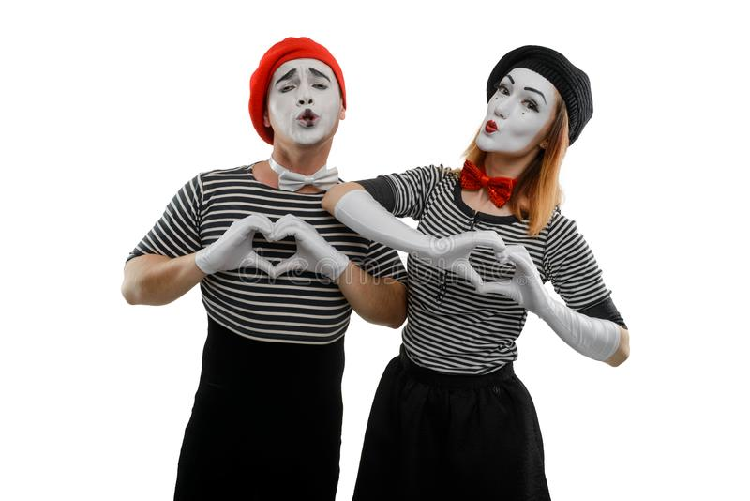
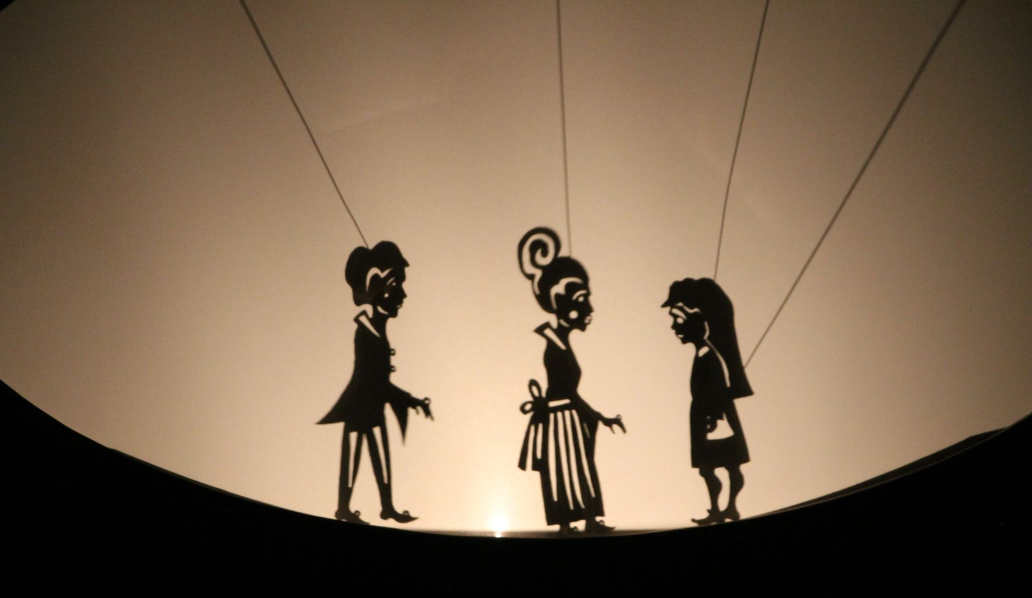
Teatr niejedno ma imię….

